Slide 1
Cizí text v mé odborné práci
Předmět Psaní odborného textu
Duben 2018

Slide 2
Proč citujeme?
dokazujeme vlastní znalost problematiky obsažené v závěrečné práci
dokazujeme schopnost práce se zdroji
odkazujeme čtenáře na další literaturu, např. že se už dané téma řešilo
citovanou literaturou podkládáme závěry ve svém výzkumu (zesílíme naši argumentaci)
identifikujeme použité zdroje pro možnost jejich dohledání

Slide 3
Plagiátorství
Za plagiátorství se považuje:
úmyslné kopírování cizího textu a jeho vydávání za vlastní
okopírování obrázku, tabulek, grafů apod. bez uvedení citace a odkazu na původní zdroj
nedbalé nebo nepřesné citování použité literatury
opomenutí citace (byť neúmyslné) některého využitého zdroje
nesprávné parafrázování
necitování zdroje převzaté myšlenky, i když zapsané vlastními slovy
pouhá změna slovosledu či pozměnění výrazů původního textu bez uvedení doslovné citace

Slide 4
Zásady citování
ujasnit si typ dokumentu (u obrázku – cituji dokument, ve kterém obrázek je), formu dokumentu + najít si příslušný vzor citace
citace by měla být úplná, přehledná a jasná
při citování je třeba dbát na přehlednost údajů v citacích a v seznamu použité literatury, a dodržovat u všech citací shodná pravidla a shodnou formální úpravu
uvádět dokumenty, které byly v práci skutečně využity
údaje pro tvorbu citací je nutné vždy přebírat z primárního zdroje
zapisovat údaje v jazyce citovaného dokumentu
u citování online zdrojů je důležité, aby bylo možné použitý zdroj zpětně dohledat
pokud je při práci a při psaní používán k tvorbě citací některý z pomocných nástrojů, výsledek je nutné si překontrolovat

Slide 5
Co citovat?
Pokud převezmeme něčí text, obrázek, tabulku, graf, data a pod. - musíme citovat autora
Když ke své tabulce či grafu použijeme data jiného autora nebo subjektu, musíme uvést jejich zdroj
Převezmeme-li cizí myšlenku, nápad, názor, výsledky práce - musíme citovat autora
Pokud použijeme část ze své vlastní publikované práce - citujeme i sebe

Slide 6
Co citovat nemusíme?
Citovat nemusíme, pokud se jedná o všeobecně známé informace
Za všeobecně známé informace jsou považovány základy oboru a vše, co patří k všeobecnému vzdělání (encyklopedie)
Citovat nemusíme ani známá fakta
Např. když píši ... po podepsání Maastrichtské smlouvy v únoru 1992... není potřeba citovat zdroj, protože datum podepsání smlouvy je známý fakt.
ALE pokud ze zdroje převezmu doslovně celou část textu, týkající se Maastrichtské smlouvy, citovat musím:

Slide 7
Časté chyby v citacích
Použití různých citačních manažerů a pomůcek k vytváření bibliografických citací
Každá jednotlivá citace je sice podle ISO 690 v pořádku, ale nelze je použít do jednoho seznamu
Norma totiž nedává jednoznačný návod na to, jak citovat. Pouze určuje povinné prvky citace a do jisté míry jejich pořadí - „...norma nepředepisuje konkrétní styl odkazu nebo citace. Příklady [...] nejsou předepisující, pokud jde o styl a interpunkci.“

Slide 8
Časté chyby v citacích
Nesoulad odkazů a seznamu citací
v textu práce je harvardský způsob odkazování (jméno, datum) ALE v soupisu bibliografických citací není rok vydání práce hned za autorem, přitom na tom je celý tento styl (systém) postaven
Opomenutí mezery za interpunkčním znaménkem
ŠIMETKA,Ondřej. Zmenšující (destruktivní) operace. Moderní gynekologie a porodnictví,2009,roč.18,č. 3, s.285-289. ISSN:1211-1058.
Oboustranná mezera kolem dvojtečky v názvech s podnázvem mezery
Většinou vznikne kopírováním z knihovního katalogu
PROŠKOVÁ, Eva. Mýty a skutečnost specializované způsobilosti všeobecných sester. Florence : časopis moderního ošetřovatelství, 2010, 6(6), 3-4. ISSN 1801-464X.

Slide 9
Odkazy v textu, citace

Slide 10
Citace přímá
text je z původního díla převzat doslovně
včetně typografického zdůraznění
je v uvozovkách
autor je citován, zdroj je ocitován
Ve vlastní odborné práci bychom neměli mít víc než 10 % citací
Pokud používáme přímé citace příliš často, působí text roztříštěně, protože každý autor má svůj osobitý styl psaní vhodnější jsou parafráze

Slide 11
Parafráze = nepřímá citace
text je interpretován vlastními slovy
zpravidla je kratší než originální text
nemění se jeho význam
nedává se do uvozovek
autor a zdroj je ocitován
je vhodnější než citovat pasáž, která není výjimečná
Abychom mohli vytvořit parafrázi, musíme originální text dokonale pochopit
Parafrázi nevytvoříme tak, že pouze zaměníme některá slova za synonyma

Slide 18
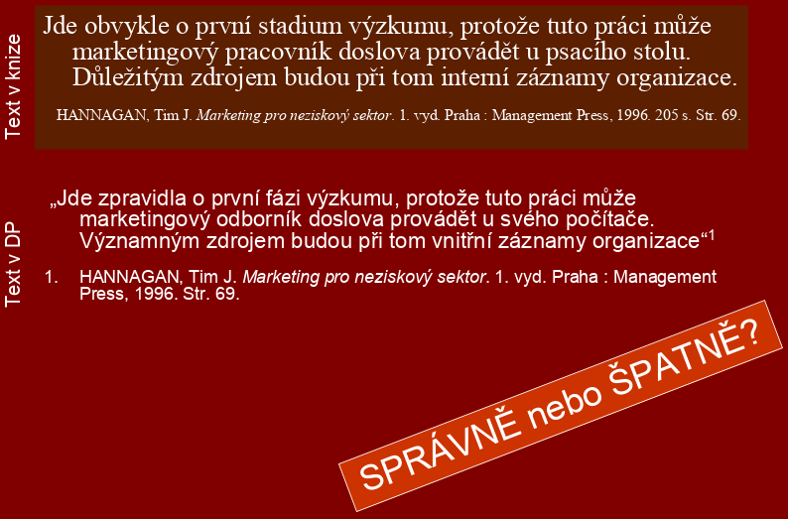

Slide 22
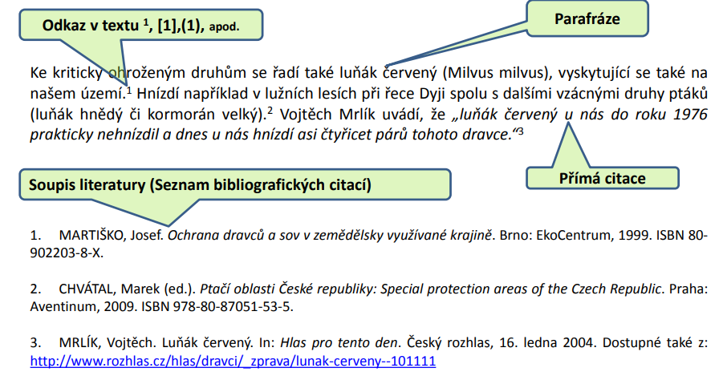

Slide 23
Procvičování
Výchozí text:
Studenti používají při psaní poznámek příliš často přímé citace, a v důsledku toho nadužívají citace ve finální práci. Přímé citace by měly tvořit pouze asi 10 % vašeho finálního rukopisu. Proto byste se měli snažit omezit množství doslovných přepisů zdrojových materiálů při psaní poznámek.
Lester, James D. Writing Research Papers. 2nd ed. Glenview: Scott, c1976, s. 46-47.
Úkol ☺: Vytvořte parafrázi k výchozímu textu

Slide 24
Příklady parafráze
Příklad 1:
V odborných textech studenti často nadměrně citují, neudrží počet přímých citací v rozumné míře. Problém obvykle vzniká už při psaní výpisků, je nezbytné minimalizovat doslovné opisování materiálů. (Lester, 46-47).
Příklad 2:
Při psaní poznámek by studenti měli omezit množství přímých citací ze zdrojů, to jim pomůže minimalizovat množství přímých citací v rukopise. (Lester, 46-47).

Slide 25
Příklad plagiátu
Studenti příliš často užívají přímých citací při psaní poznámek, a díky tomu jich používají příliš mnoho i ve finální práci. Správně by rukopis měl obsahovat pouze asi 10% přímých citací. Proto je důležité omezit opisování zdrojových materiálů při psaní poznámek.
Výchozí text:
Studenti používají při psaní poznámek příliš často přímé citace, a v důsledku toho nadužívají citace ve finální práci. Přímé citace by měly tvořit pouze asi 10 % vašeho finálního rukopisu. Proto byste se měli snažit omezit množství doslovných přepisů zdrojových materiálů při psaní poznámek.
Lester, James D. Writing Research Papers. 2nd ed. Glenview: Scott, c1976, s. 46-47.

Slide 26
Příklad citace
"Přímé citace by měly tvořit pouze asi 10 % vašeho finálního rukopisu. Proto byste se měli snažit omezit množství doslovných přepisů zdrojových materiálů při psaní poznámek." (Lester, 46-47).
Výchozí text:
Studenti používají při psaní poznámek příliš často přímé citace, a v důsledku toho nadužívají citace ve finální práci. Přímé citace by měly tvořit pouze asi 10 % vašeho finálního rukopisu. Proto byste se měli snažit omezit množství doslovných přepisů zdrojových materiálů při psaní poznámek.
Lester, James D. Writing Research Papers. 2nd ed. Glenview: Scott, c1976, s. 46-47.

Slide 27
Poznámky k citování a odkazům v textech

Slide 28
Prvky citace – tvůrce / autor
V citaci uvádíme osoby nebo korporace (organizace/akce) uvedené na titulním listu nebo jeho ekvivalentu, zodpovědné za vytvoření dokumentu, zpravidla autora nebo editora
Podle typu citované jednotky je tvůrcem i skladatel, ilustrátor, interpret, fotograf apod.
Hlavního tvůrce uvádíme před názvem dokumentu
Osoby, které se na díle podílely menší měrou, zapisujeme až za názvovými údaji
Tam, kde nelze určit autora, může v roli tvůrce být i celá organizace

Slide 29
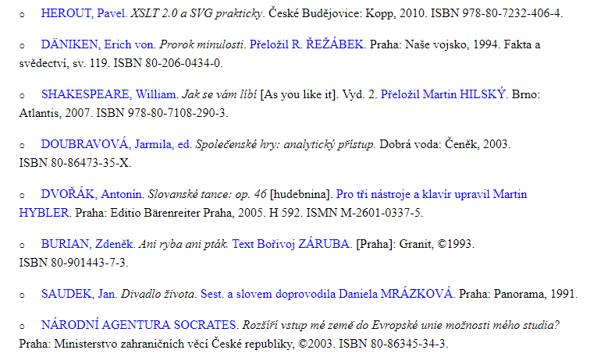

Slide 30
Více tvůrců
Do tří autorů uvádíme všechny
Pokud má dokument více než tři autory, je‑li to možné, uvádíme všechny NEBO zapíšeme prvního autora a přidáme zkratku „et al.“, „aj.“ (nebo ekvivalent v řeči, ve které píšeme práci)

Slide 31
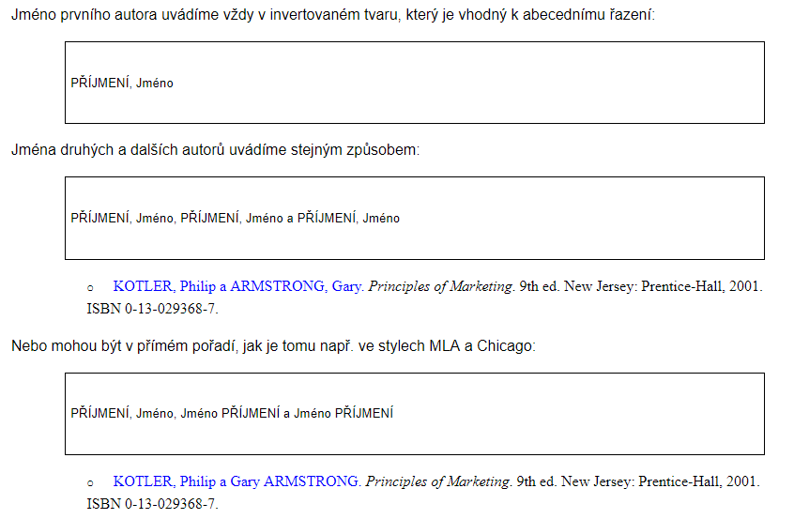

Slide 32
Dokument s mnoha tvůrci
U dokumentů, které mají mnoho autorů, ale žádný z nich není dominantní (např. encyklopedie, film, konference…), je prvním údajem v citaci název díla

Slide 33
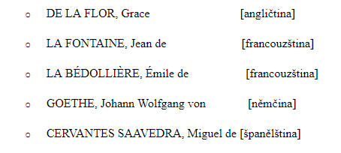
Uvádění jmen autorů
Jména autorů uvádíme v podobě, v jaké jsou na titulním listu
V invertované podobě uvádíme křestní jména a další části po příjmení
Úprava dalších částí by měla odpovídat zvyklostem jazyka a země autora

Slide 34
Tvůrcem je organizace
Název organizace uvádíme do hranaté závorky, je-li jméno organizace na dokumentu uvedeno zkratkou a známe‑li její plný název
Tuto podmínku není nutné dodržovat u organizací obecně známých pod zkratkou (NATO, UNESCO, pokud píšeme pro české čtenáře ČEZ, RWE apod.)

Slide 35
Tvůrce je anonymní
Používáme‑li formu odkazování jméno–datum, uvádíme na místě jména zkratku Anon.
U ostatních forem odkazování uvádíme na prvním místě název díla.

Slide 36
Název a dlouhý název
Název uvádíme tak, jak je na titulní straně.
Pokud je citovaná jednotka známa pod jiným názvem, je vhodné jej uvést v hranaté závorce za názvem.
Dlouhý název lze zkrátit vynecháním některých slov a jejich nahrazením třemi tečkami
Nelze vynechávat počáteční slova (výjimkou jsou členy).

Slide 37
Název
Podnázev uvádíme, pokud přináší důležitou informaci k obsahu, nebo je potřebný k určení citovaného dokumentu
Chybějící název napíšeme do hranaté závorky
Upřesnění nejasného názvu, překlad apod. můžeme uvést do hranaté závorky za název

Slide 38
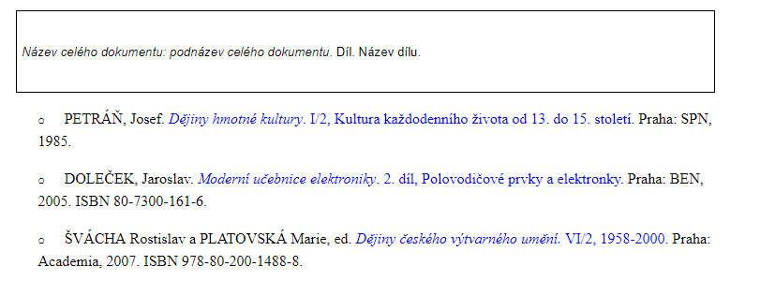
Název u vícedílného dokumentu
Citujeme-li konkrétní díl vícedílného dokumentu, název (případně i podnázev) celého díla píšeme kurzívou, dále pokračujeme „normálním“ písem: číslem dílu a názvem dílu

Slide 39
Název příspěvku a název mateřského (zdrojového) dokumentu
Název příspěvku (článku, stati) musí být typograficky odlišen od názvu zdrojového dokumentu V názvu zdrojového dokumentu (sborníku, knihy, časopisu…) proto používáme kurzívu
Předložka In:
před názvem zdrojového dokumentu příspěvku musíme použít pro příspěvek v monografii – např. ve sborníku
u příspěvků v časopisech se předložka In: nepoužívá

Slide 40
Název konference, názvové údaje vedlejší na webových stránkách
U konference, která se opakuje pod stejným názvem, je nutné uvádět datum (minimálně rok) a místo konání:
Webové stránky

Slide 41
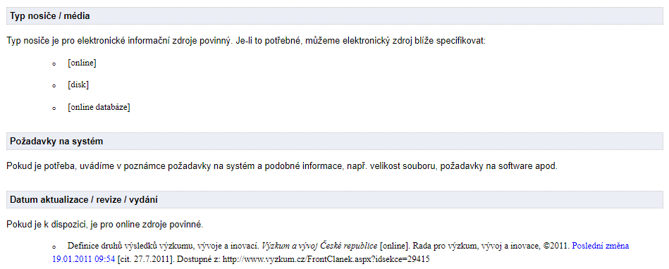
Elektronické informační zdroje

Slide 42
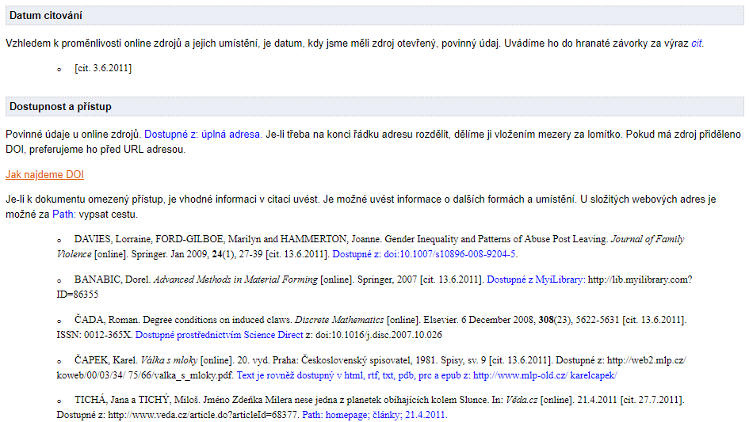
Elektronické informační zdroje

Slide 43
Audiovizuální dokumenty

Slide 44
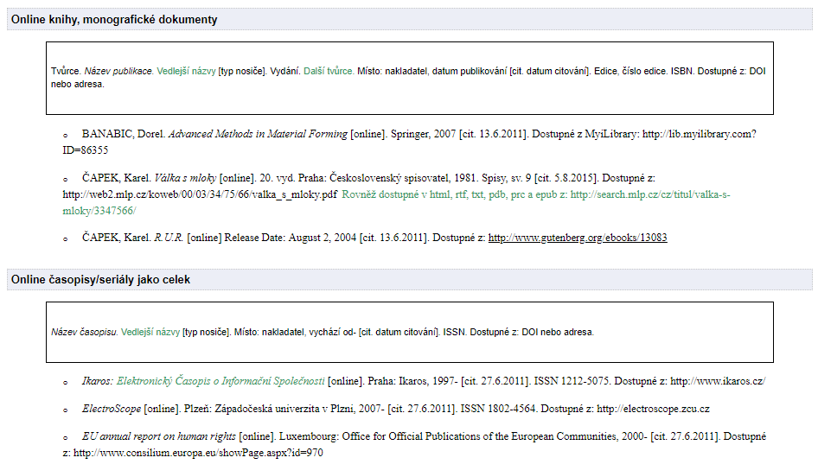

Slide 45
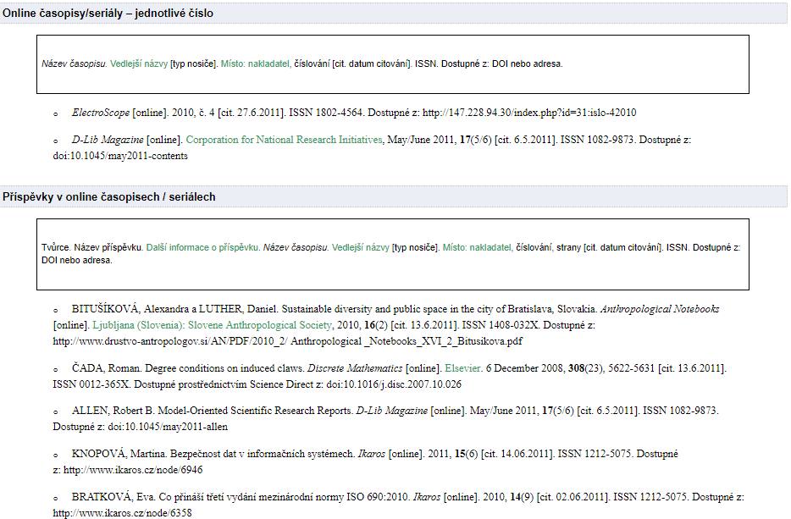

Slide 47
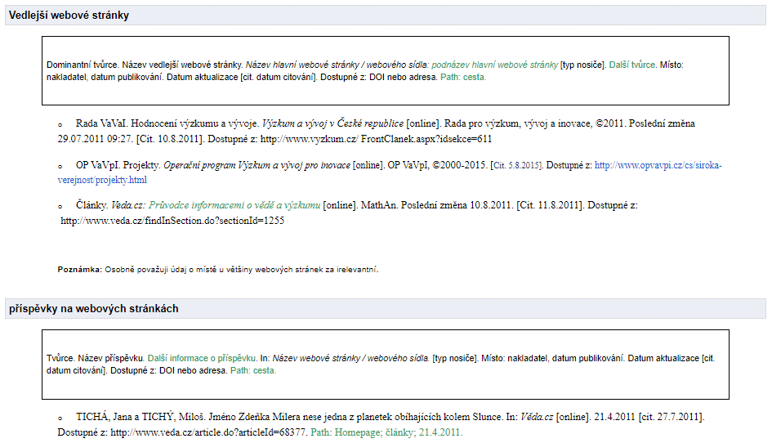

Slide 48
Citace mimo normu
Kvalifikační práce
Citujeme podle vzoru citace monografie / Místo nakladatelských údajů uvádíme místo a rok vytvoření práce

Slide 49
Archiválie
Citování archivních dokumentů a rukopisů norma neřeší
Při citování archivních dokumentů postupujeme vždy od většího celku k menšímu:
Název instituce (plný oficiální název archivu, muzea), značka/název fondu či sbírky, inventární číslo nebo signatura, číslo kartonu/knihy/složky/spisu, případně datum a místo vydání listin, název nebo stručný popis úředních knih a jejich časový rozsah, u rozsáhlejších materiálů číslo strany

Slide 50
Archiválie
Které z údajů máte uvést, aby bylo možné pramen bezpečně dohledat, je dobré konzultovat s archivářem či správcem sbírky

Slide 51
Informace získané osobním kontaktem
Rozhovory norma neřeší
Uvádí se: jméno respondenta / relevantní informace podle typu práce, kterou píšete / kde a kdy byl rozhovor veden.

Slide 52
Metody citování
Norma ISO 690 (verze 2011) uvádí tři metody citování:
1) forma jméno-datum (harvardský systém / harvardský styl)
tato forma přináší i jiný způsob psaní bibliografických citací
2) forma číselného odkazu
3) forma průběžných poznámek

Slide 53
Harvardský systém / styl

Slide 54
Odkazy v harvardském stylu (jméno-datum)
Autorovo jméno je v textu zmíněno
A) Odkazujeme na celou práci:
Klaus (2007) mluví o doktríně globálního oteplování a označuje ji za ideologii
B) Odkazujeme na konkrétní část práce:
Novák (2005, s. 25) předpokládá, že ...

Slide 55
Odkazy v harvardském stylu (jméno-datum)
Autorovo jméno není přímo v textu uvedeno
Jeden autor
Objevuje se i názor, že se jedná o ideologii (Klaus 2007)
Dva autoři
Uvedeme oba autory
(Kotler a Armstrong 2001)
Více autorů
Uvedeme prvního autora, zkratku et al. nebo její ekvivalent
(Hromádko et al. 2010)
(Meško aj. 2006)

Slide 56
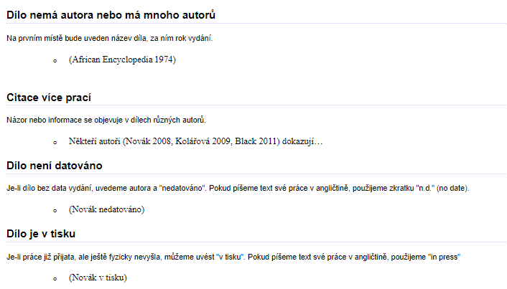

Slide 57
Příklady citování v harvardském stylu
Nemá-li kniha autora, píšeme nejprve název a za ním rok vydání.

Slide 58
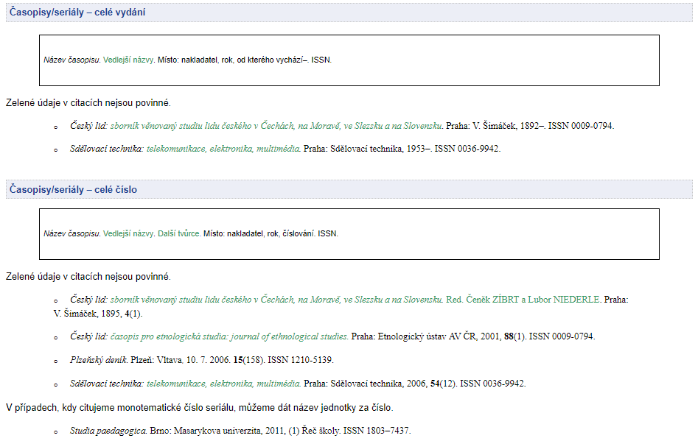

Slide 59
Legislativní dokumenty

Slide 60
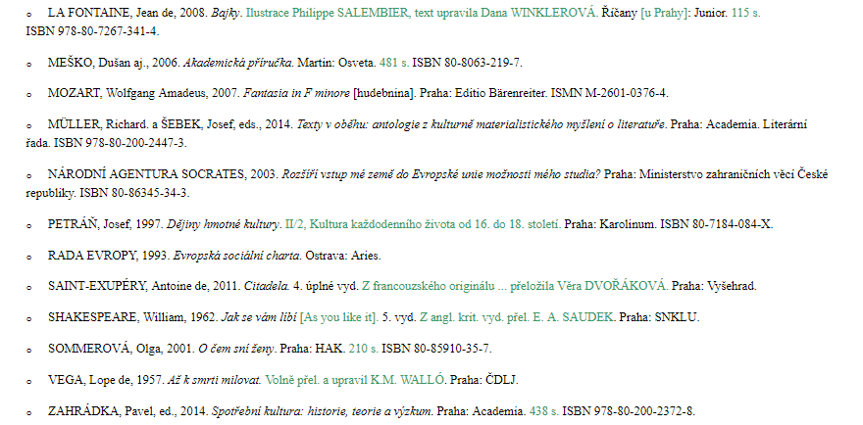

Slide 61
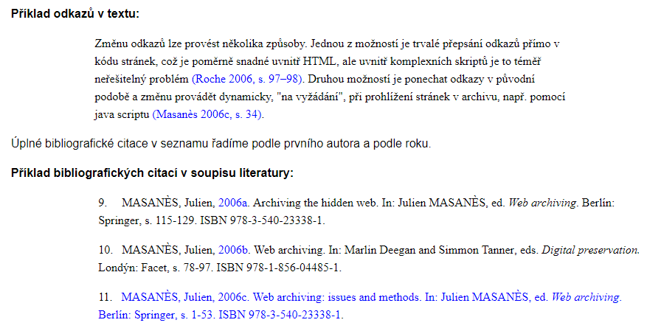
Odkaz v textu: příjmení autora rok, strana
Je‑li jméno autora uvedeno přímo v textu, stačí do závorky uvést rok a stranu:
Více děl od jednoho autora, vydaných ve stejném roce, odlišujeme malými písmeny

Slide 62
Citování formou číselného záznamu
Odkaz v textu:
Na bibliografické citace odkazujeme pořadovým číslem citace a stranou
Číslo musíme odlišit od vlastního textu buď použitím závorek (kulatých či hranatých), nebo horního indexu
Odkaz na práci bude mít vždy v textu stejné číslo

Slide 63
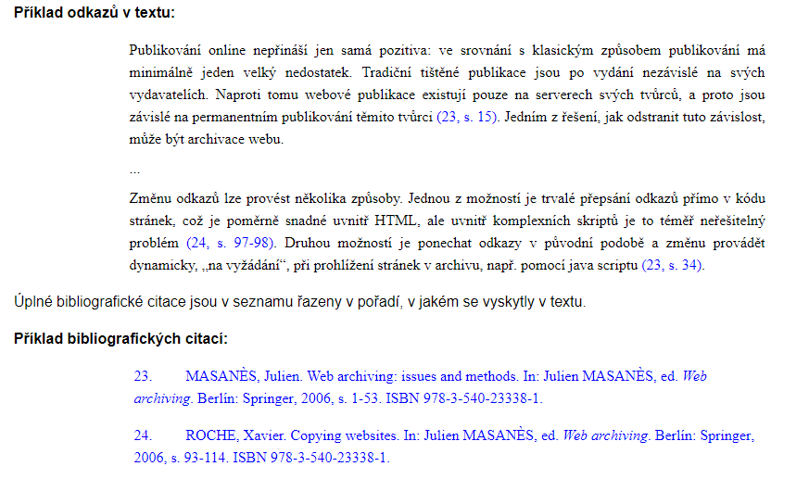

Slide 64
Citování formou průběžných poznámek
Odkaz v textu:
Na bibliografické citace odkazujeme pořadovým číslem poznámky
Číslo musíme odlišit od vlastního textu použitím buď horního indexu, nebo závorek (kulatých či hranatých)
Poznámky nemusí obsahovat jen odkazy na literaturu
Jedna poznámka může obsahovat odkazy na více zdrojů
Poznámky pod čarou (nebo na konci dokumentu) jsou řazeny tak, jak se odkazy vyskytují v textu
Soupis literatury je řazen podle abecedy

Slide 65
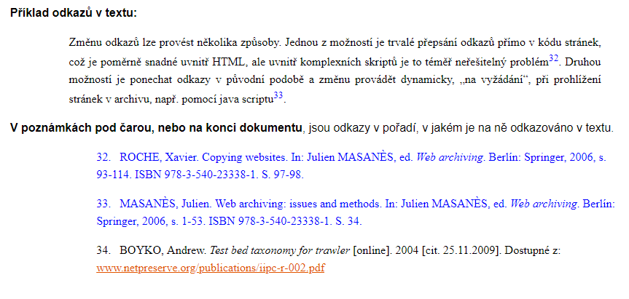

Slide 66
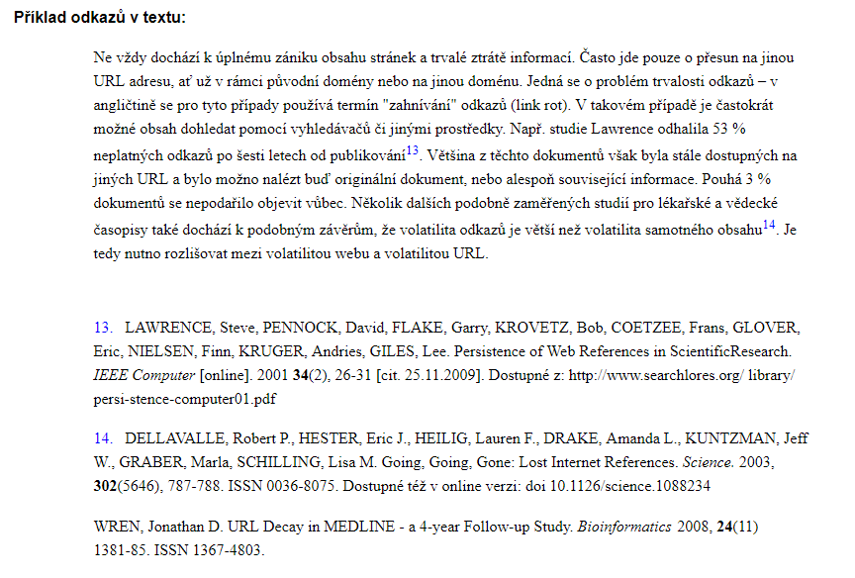

Slide 67
Formulace prvního a dalších odkazů
První odkaz na zdroj
musí obsahovat celou bibliografickou citaci (zpravidla u kratších prací)
u rozsáhlejších prací, které obsahují zvláštní seznam literatury, musí obsahovat tolik údajů, aby byla zajištěna provázanost odkazu, poznámky a soupisu literatury
Další odkazy na tentýž zdroj
pokud citujeme stejný zdroj víckrát, je možné v dalších poznámkách odkazovat na první odkaz

Slide 68
